Slide 1
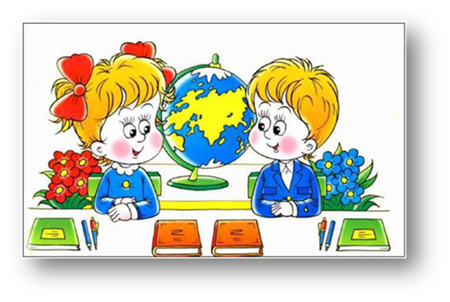
Муниципальное бюджетное дошкольное образовательное учреждение №5 детский сад «Теремок» г.Урень Нижегородская область
Развитие коммуникативных способностей старших дошкольников как одной из составляющих психологической готовности к школе
(материал из опыта работы)
Подготовила: Румянцева И.В.,
педагог-психолог
2020-2021 учебный год
2017-2018 учебный год

Slide 2

Понятия
Коммуникативная готовность
сформированность произвольного общения со взрослым: понимание условности вопросов учителя, его особой позиции, специфичности учебных ситуаций и учебного общения;
сформированность общения со сверстниками и отношение к самому себе.
Коммуникативные способности - индивидуальные психологические особенности личности, обеспечивающие эффективное взаимодействие и адекватное взаимопонимание между людьми в процессе общения или выполнения совместной деятельности.

Slide 3

Содержание работы
В своей работе с детьми по развитию коммуникативных
способностей я использую игровую технологию, которая
включает в себя различные игры.
За основу была взята программа развития коммуникативных навыков у детей старшего дошкольного возраста, имеющих проблемы в общении со сверстниками (автор Ю.Л.Левицкая, кандидат психологических наук, доцент кафедры психологии ГОУ ДПО «НИРО»). Игры из этой программы можно использовать в обычном детском коллективе, как развивающие.
Общая цель программы: научить детей выстраивать устойчивые продуктивные взаимоотношения со сверстниками.
Все игры должны быть основаны только на добровольном
участии детей.

Slide 4

Задачи работы по развитию коммуникативных способностей у детей
Помочь ребенку преодолеть отчужденное отношение к сверстникам, увидеть в них партнеров по игре. (Проводятся игры, не требующие конкурентных отношений.)
Научить детей правильно воспринимать сверстников-их движения, действия, слова, понимать эмоциональные состояния. (Игры и упражнения на передачу эмоций)
Формировать у детей эмоционально-волевую регуляцию,
учить освобождаться от негативных эмоций при проигрыше, изменяя отношение к ситуации проигрыша.(Подвижные игры с правилами)
Научить детей самостоятельно выстраивать устойчивые продуктивные взаимоотношения. (Игры на сотрудничество)

Slide 5
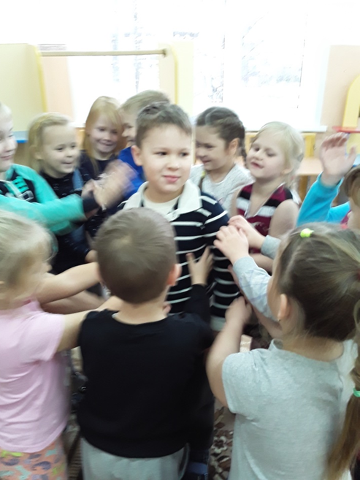
Игры, не требующие конкурентных отношений:
« Мы одно большое доброе животное»,
«Царевна Несмеяна», «Чай, чай, выручай».
Особенно нравится детям такая
игра, как «Искупаем в хорошем
настроении».
Каждый желающий
встает в середину круга, где
остальные дети
купают его в хорошем настроении
ласковыми прикосновениями.

Slide 6
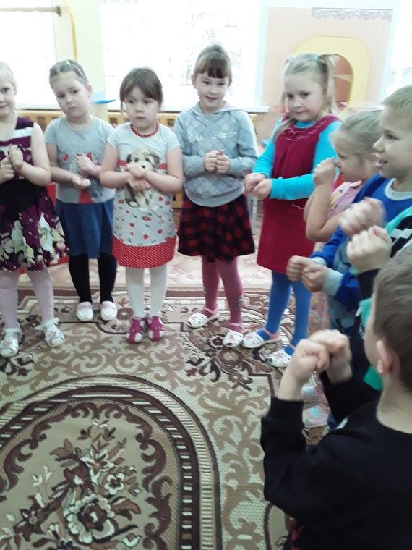
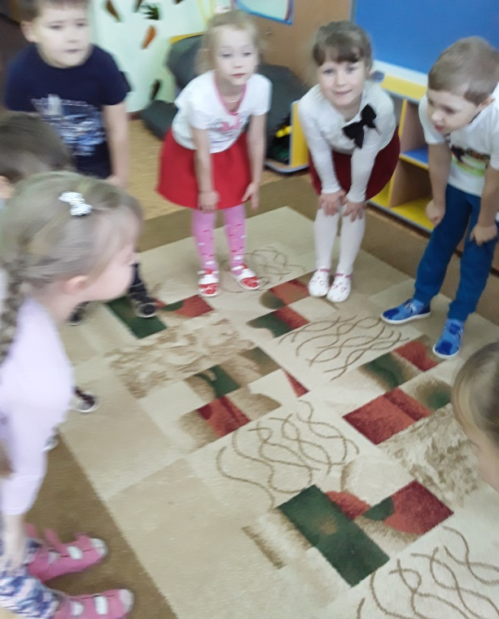
Игры и упражнения на передачу эмоций:
«Царь Горох («Что умеем мы не скажем, а как делаем – покажем»), «Зеркало», «Договорись глазами», «У кровати есть спинка, а у стула ножки»

Slide 7
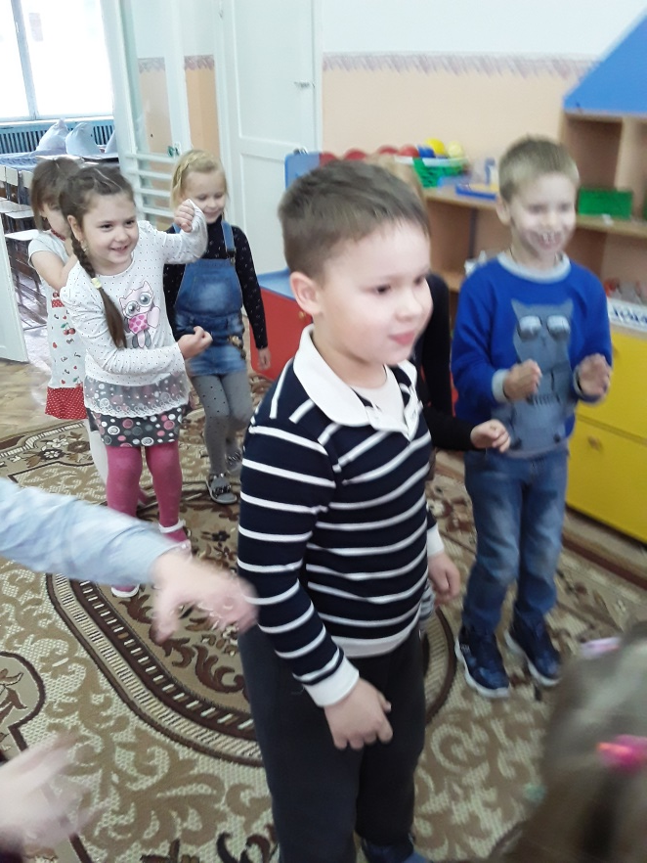
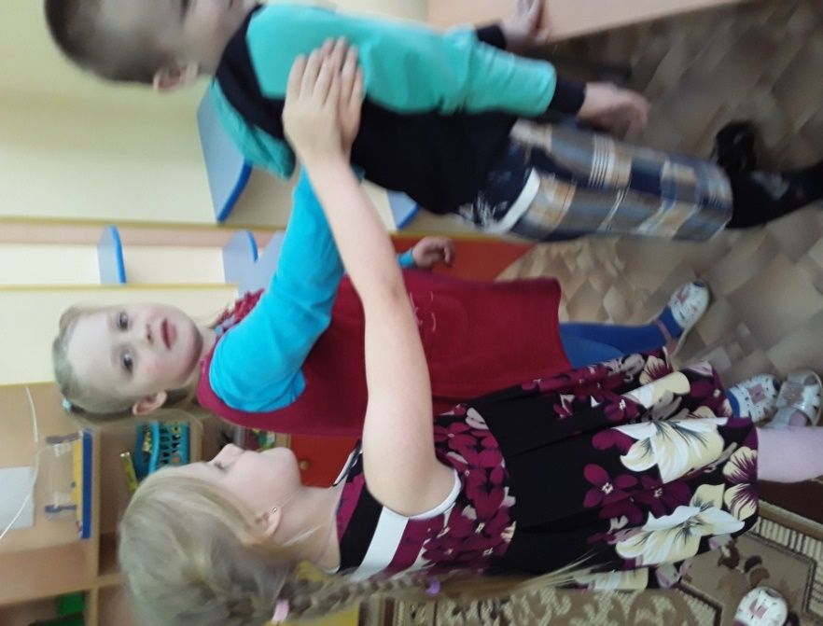
Подвижные игры с правилами: «Займи стул», «Найди и промолчи», «Тише едешь, дальше будешь»

Slide 8
Игры на сотрудничество
Для того, чтобы дети самостоятельно выстраивали устойчивые продуктивные взаимоотношения предлагаю игры и упражнения на сотрудничество. Например, «Рукавички»: дети по узору на своей рукавичке должны найти себе пару и раскрасить узоры одинаково.
В игре «Мостик» дети в парах должны пройти через узкий мостик, не заступив за черту и не уронив партнера.

Slide 9
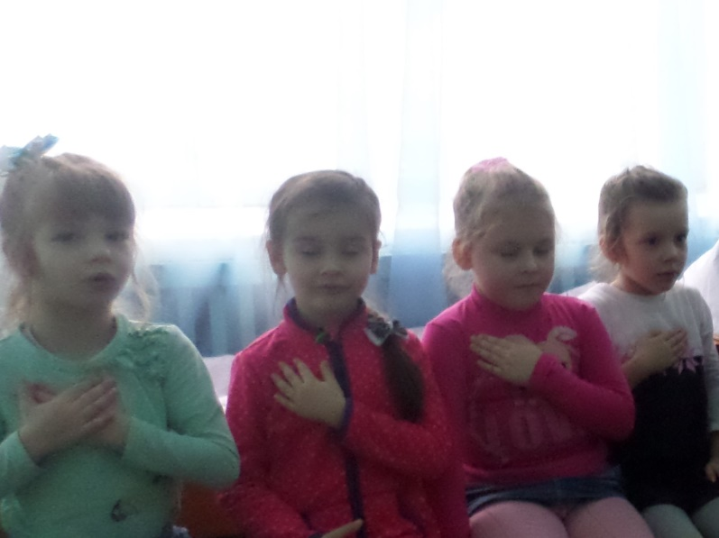
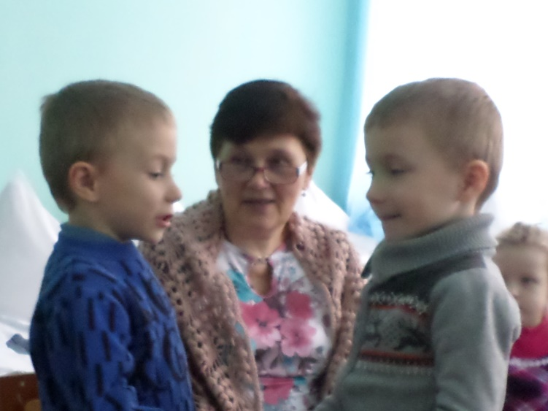
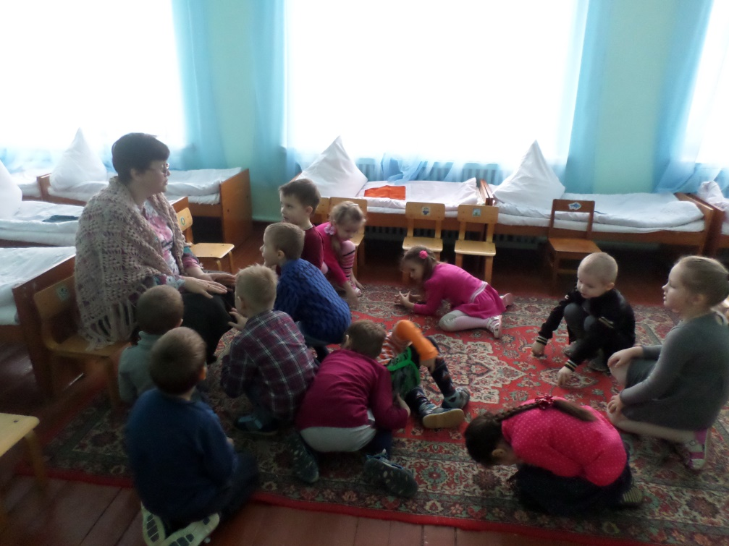
Игровая технология включает в себя игры-драматизации, психогимнастические этюды, которые помогают детям преодолевать застенчивость, раскрепощаться.

Slide 10
В работе по развитию коммуникативных способностей использую организацию театральной деятельности.
Если ребенок не решается проявить активность в реальной жизни, то в условиях театрализованной среды он получает возможность взаимодействовать с другими детьми.
Исполняемая роль, особенно диалог с другим персонажем, ставит детей перед необходимостью ясно, четко, понятно изъясняться, т.е. учит общению, развивает коммуникативную способность.
Театрализованная деятельность позволяет формировать опыт социальных навыков поведения, т.к. каждый спектакль создан на основе литературного произведения и имеет
нравственную направленность.

Slide 11
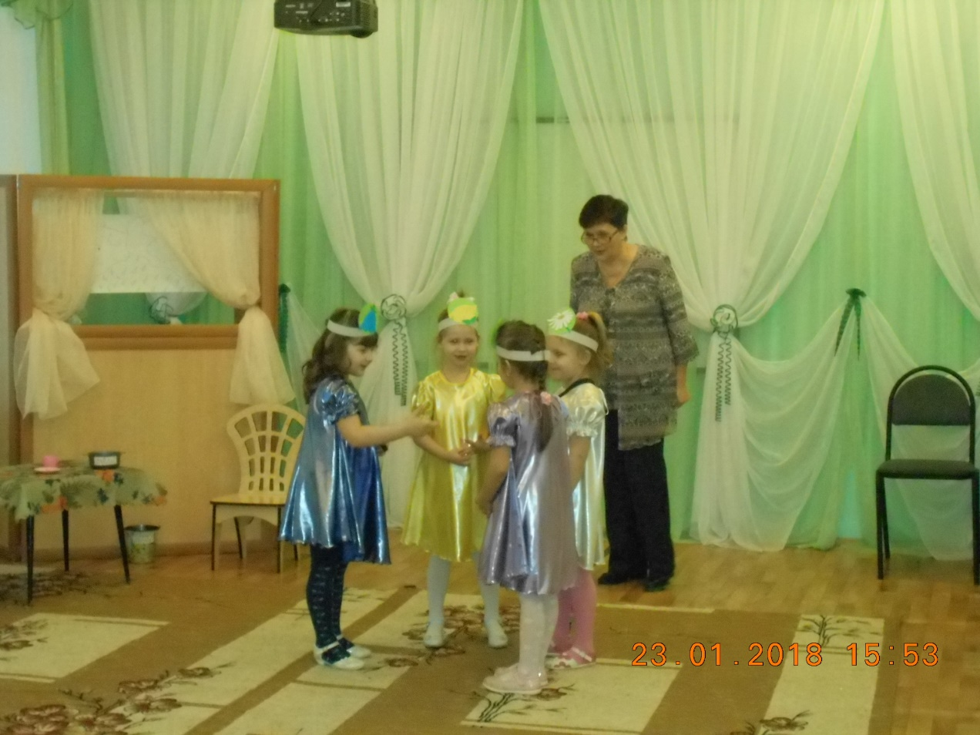
Спектакль с детьми старшей группы «Лекарство от плохого настроения» по пьесе Т.Рик.

Slide 12
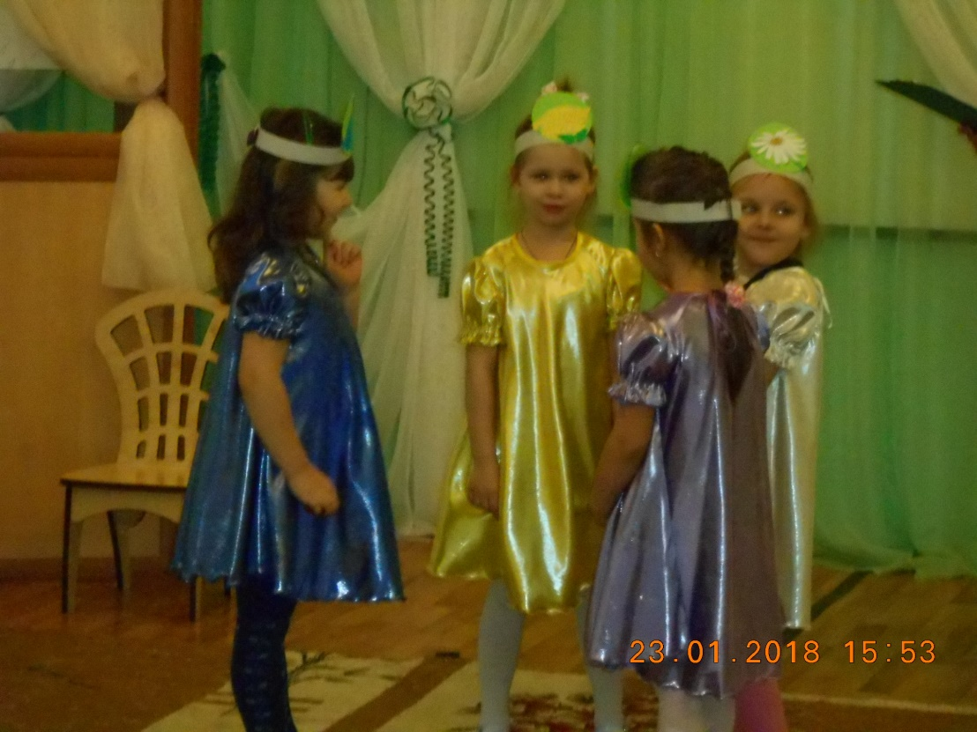
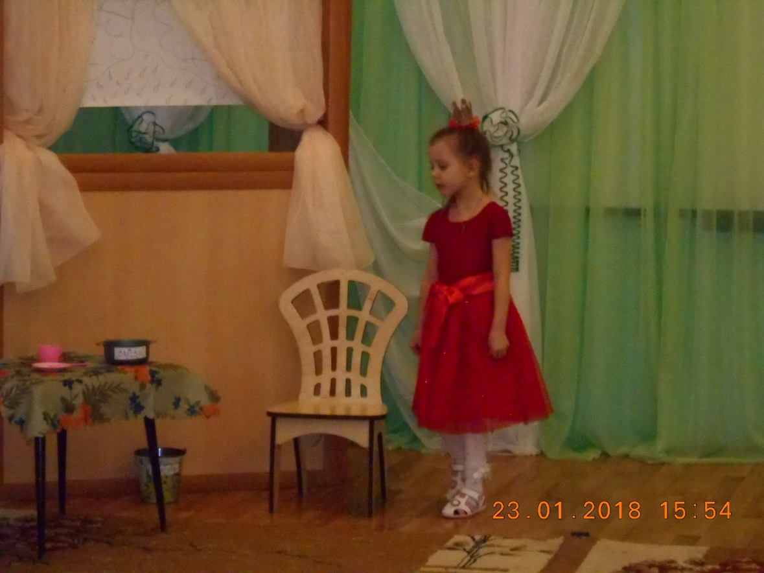
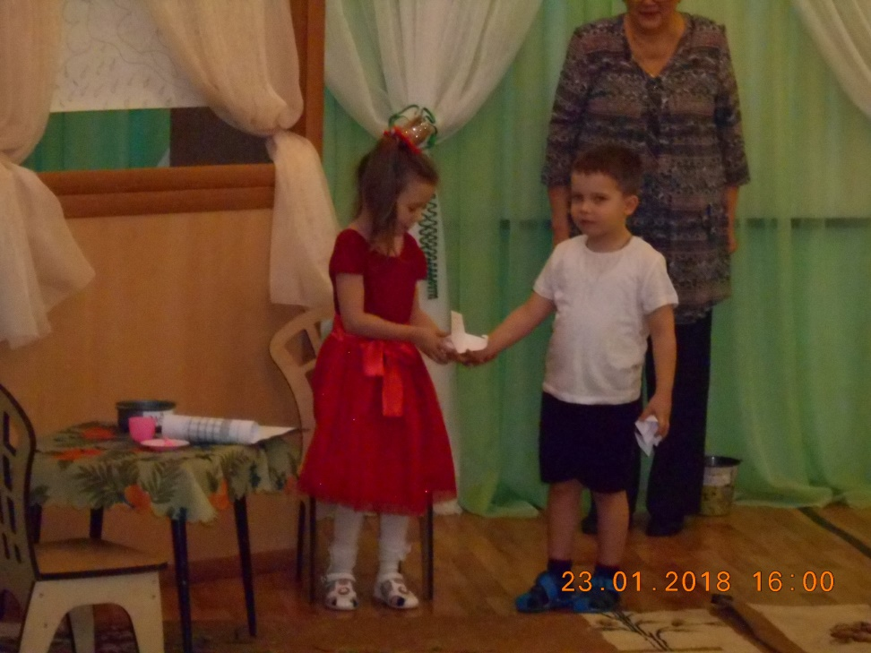
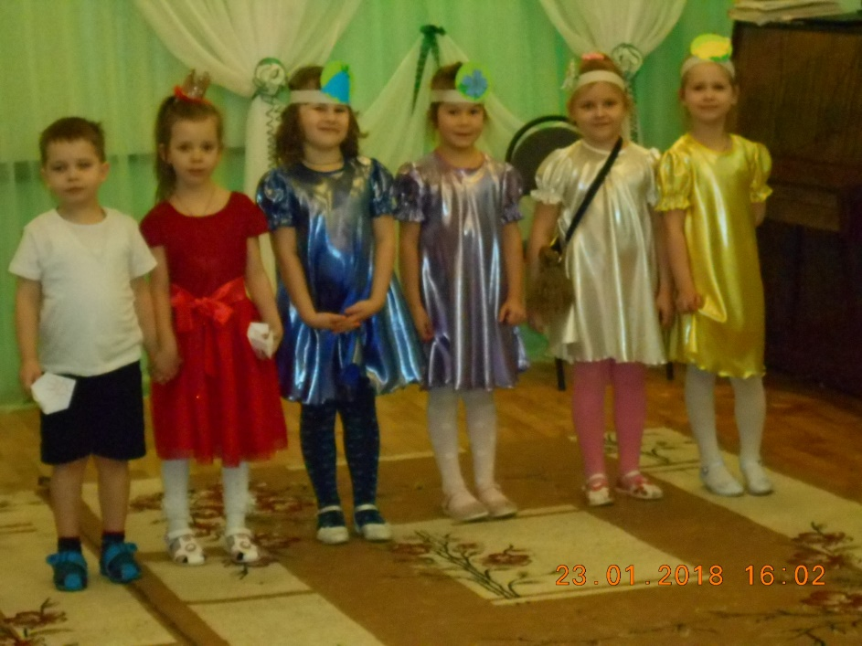

Slide 13
Результаты проведенной работы:
- у детей сформированы первоначальные представления социального характера;
- дети включены в систему социальных отношений;
- осуществляется развитие социального и эмоционального интеллекта, эмоциональной отзывчивости, сопереживания;
- происходит формирование готовности к совместной деятельности со сверстниками в процессе школьного обучения.

Slide 14
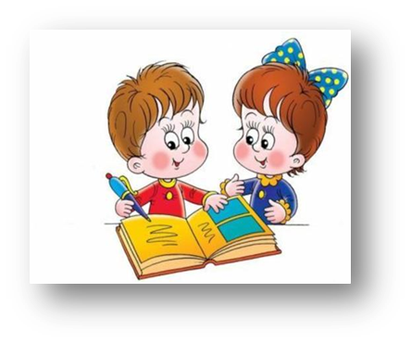
Спасибо за внимание!

